Slide 1
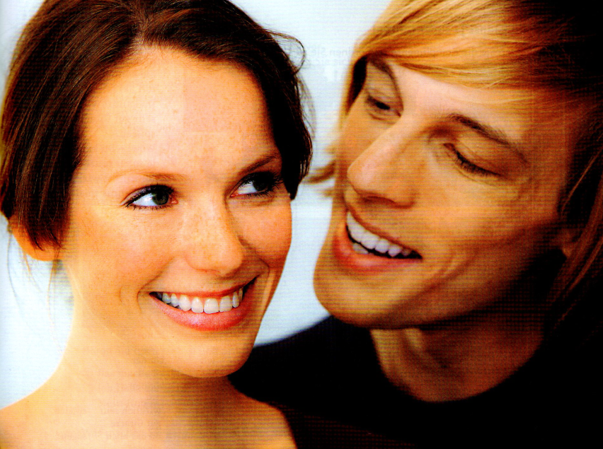
Lektion 7.1
Was ist dein Hobby?

Slide 2
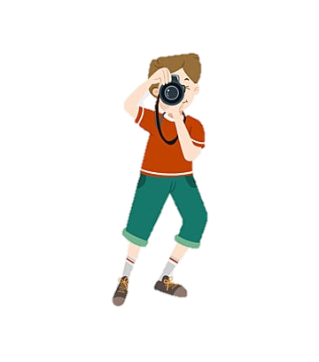
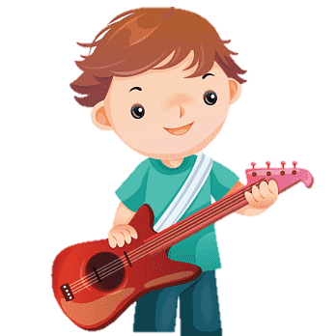
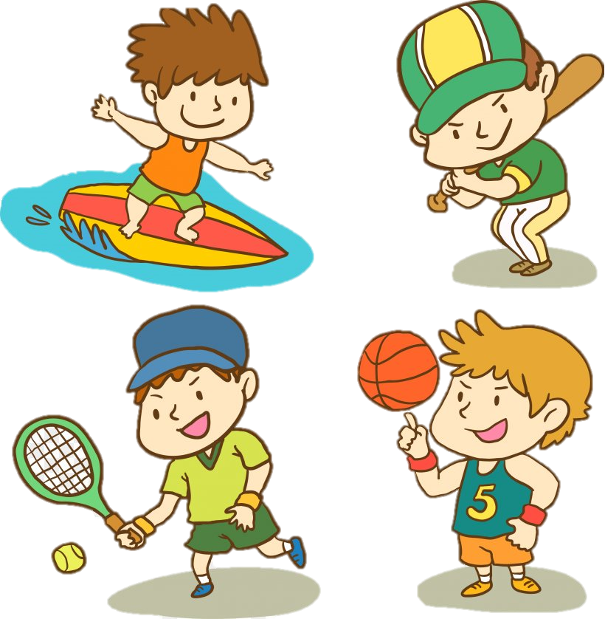
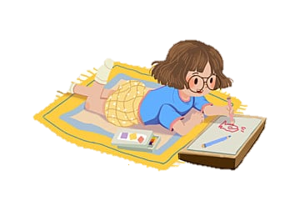

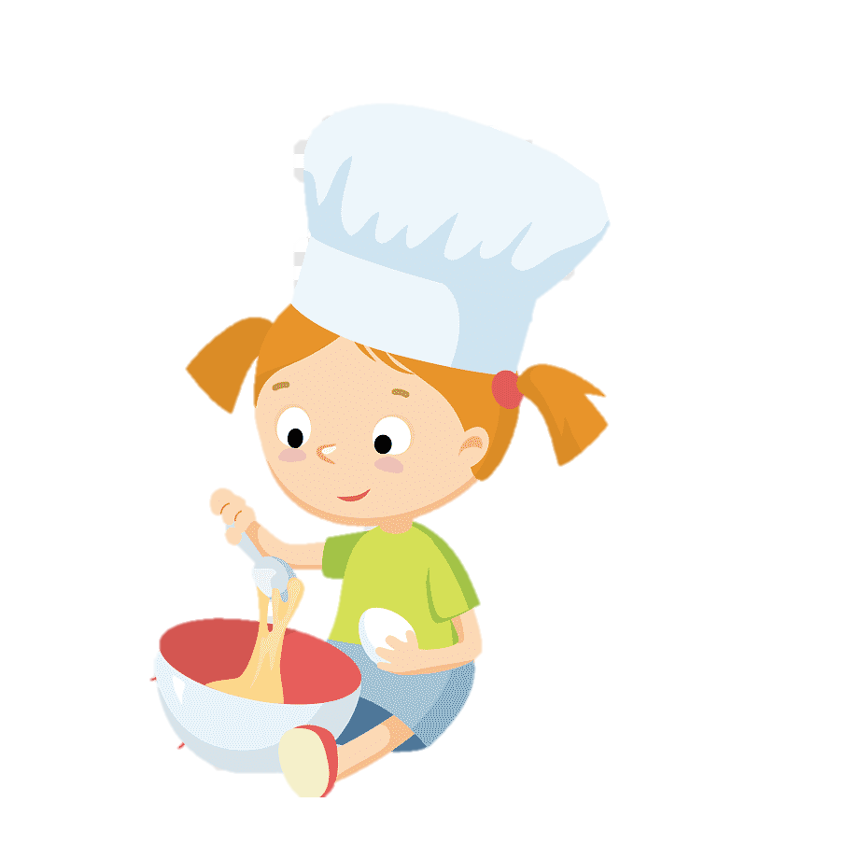

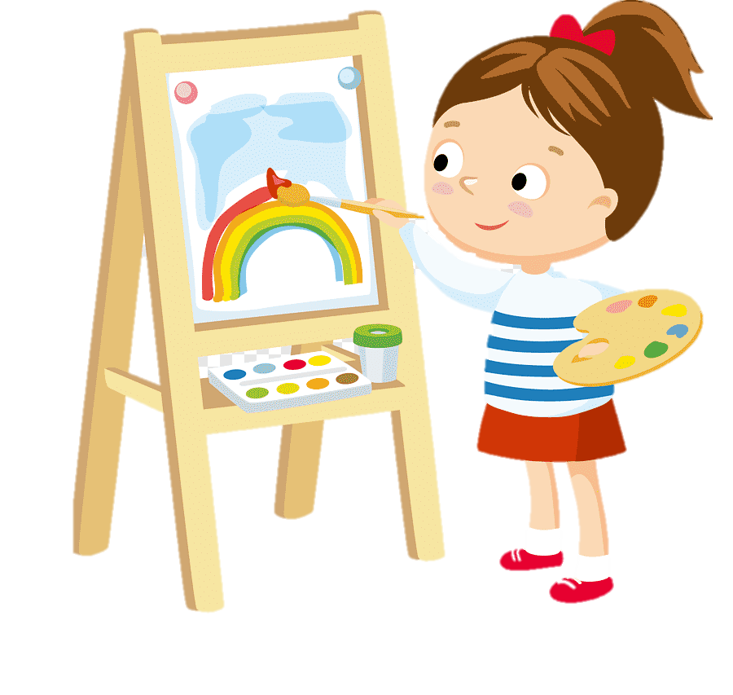
Hobbys
Freizeit

Slide 3
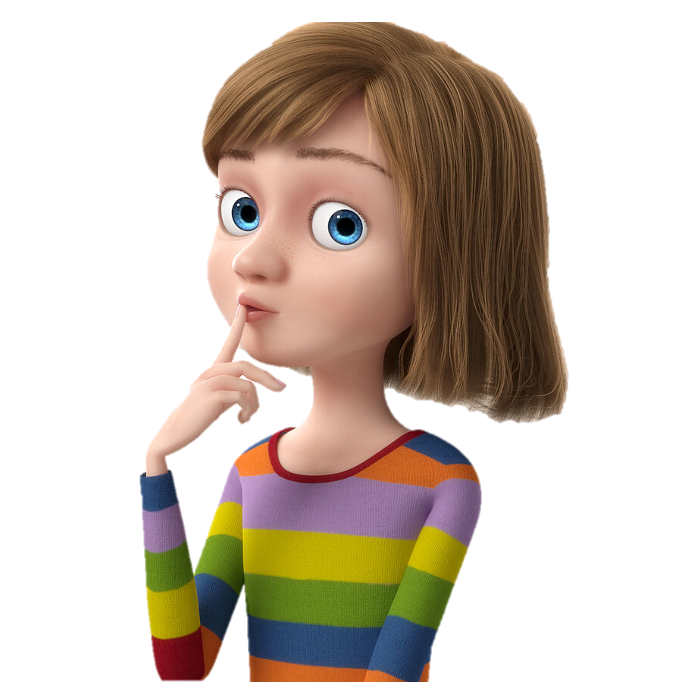
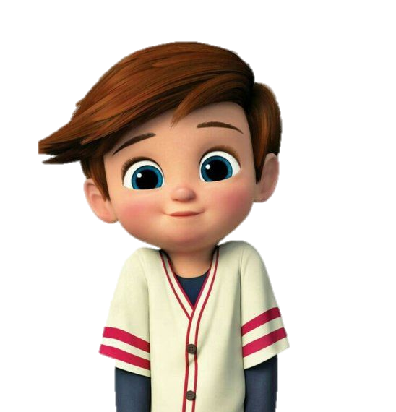

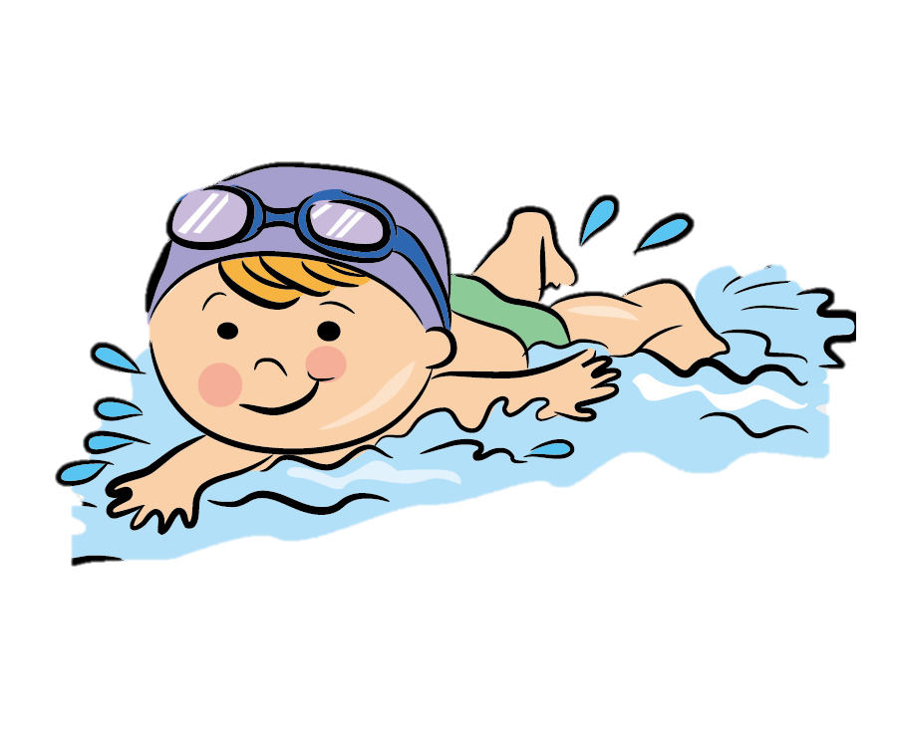
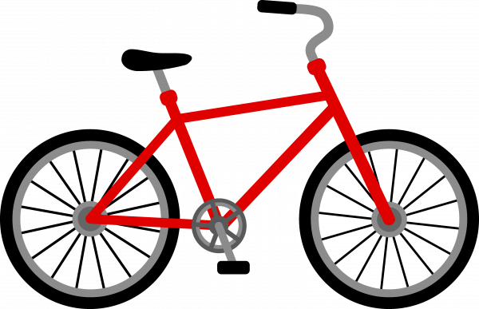
Was sind deine Hobbys?
Meine Hobbys sind …….
Fahrrad fahren
, schwimmen
und
fotografieren.

Slide 4
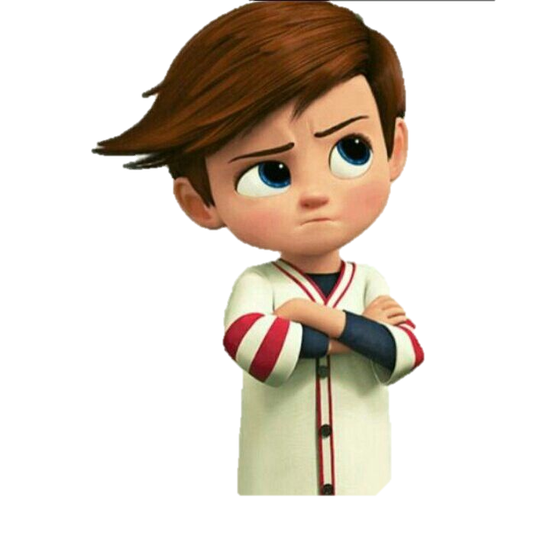
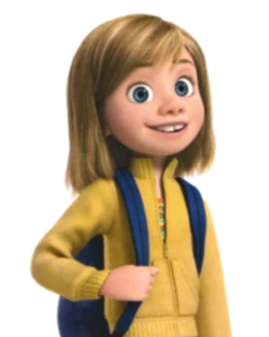
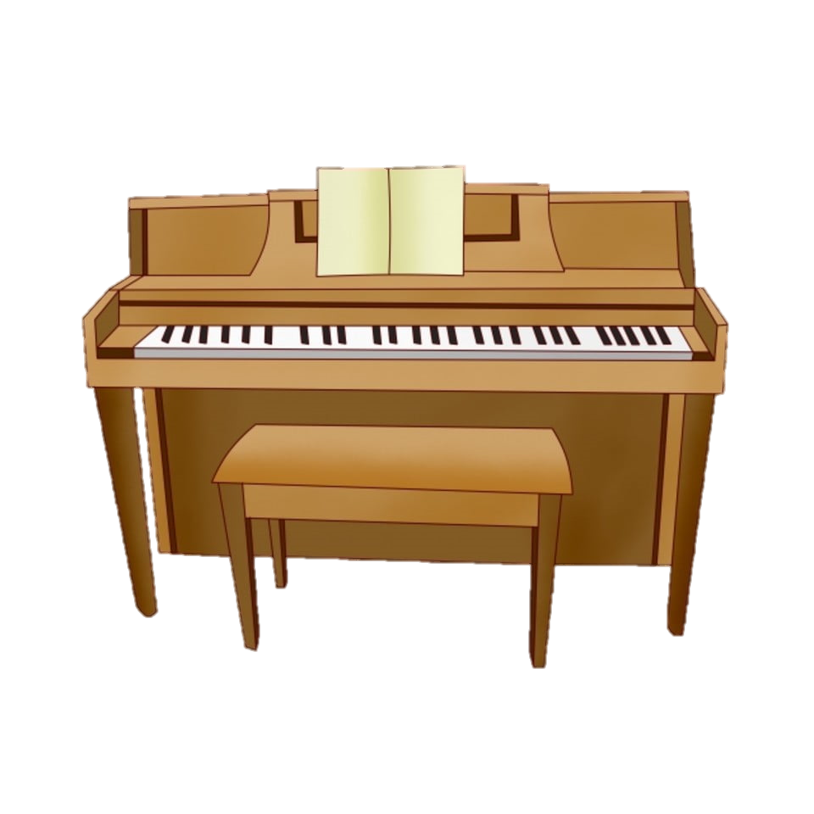
Was ist dein Hobby?
Meine Hobby
ist …….
Klavier spielen.

Slide 5


V.sein

Slide 6
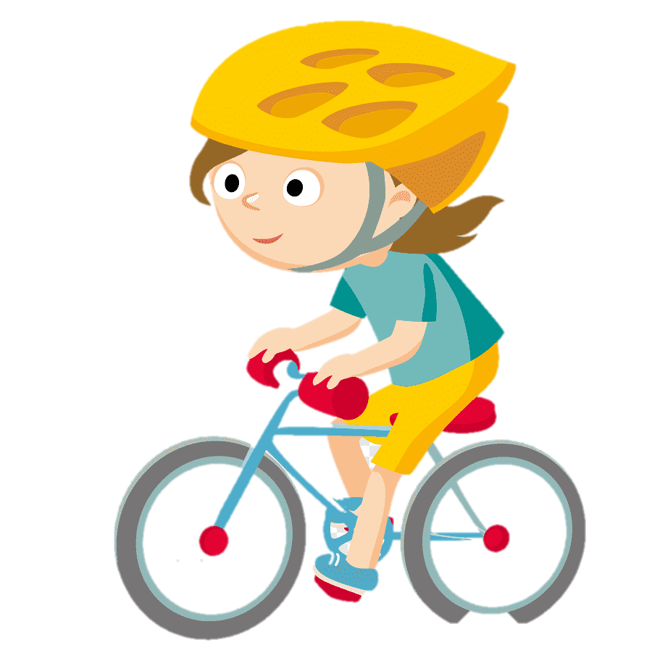




fotografieren
Fahrrad
Fotos
fahren
machen
schwimmen
Sport
kochen
Schach
Fußball
malen
Gitarre
Klavier
zeichnen
Basketball
spielen
spielen

Slide 7

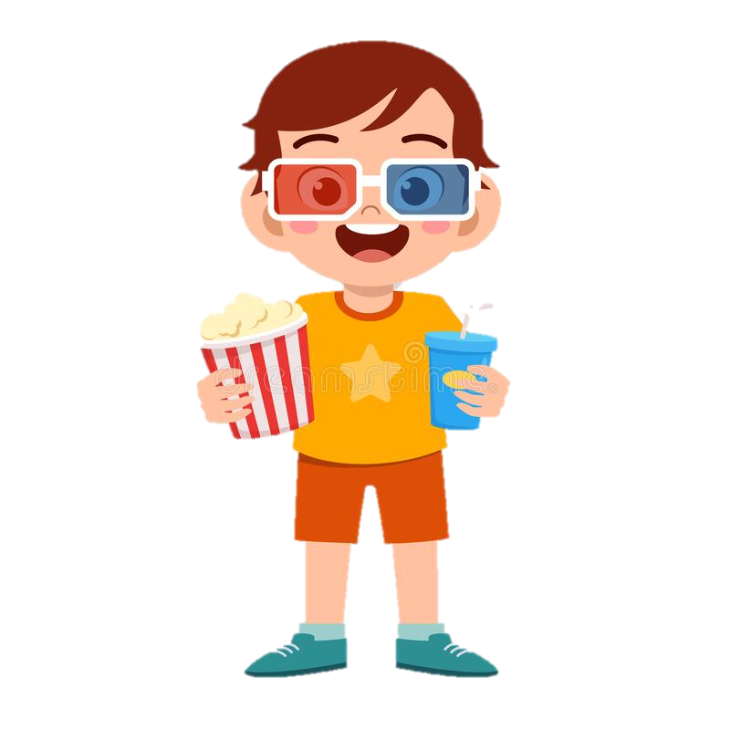



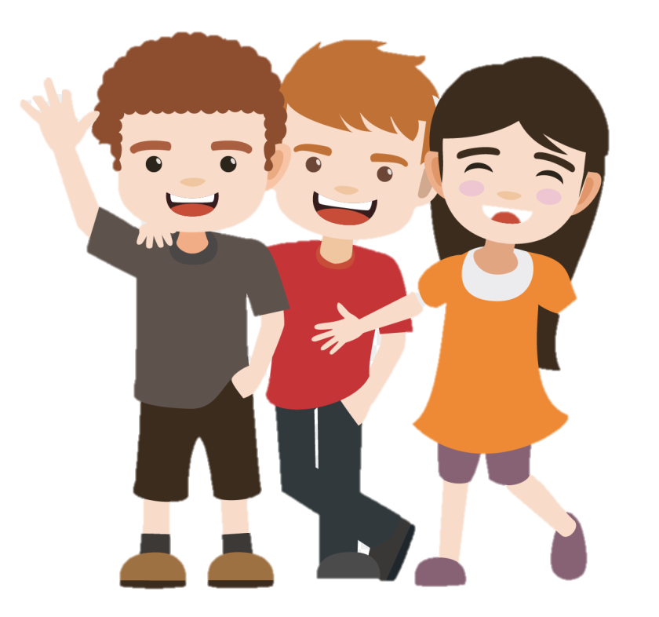
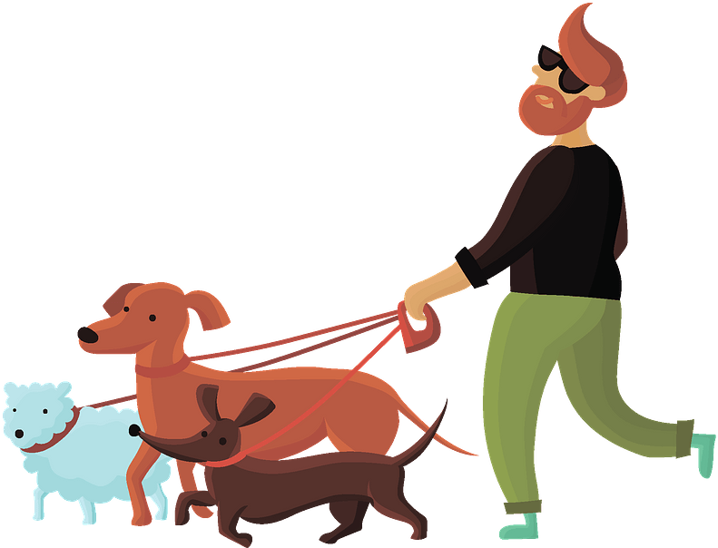

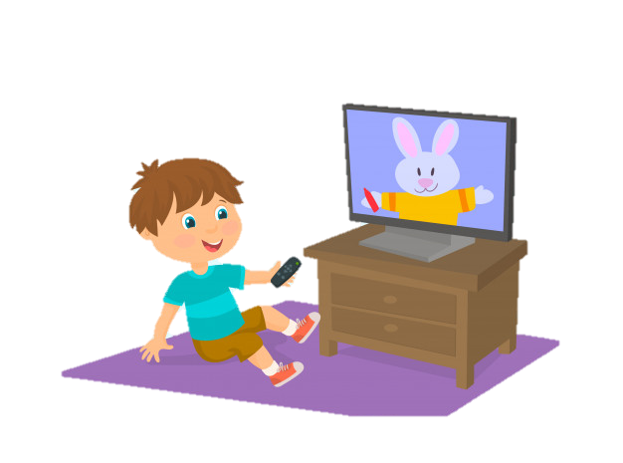




tanzen
ins Kino
Musik
gehen
hören
in die Disko
Freunde
spazieren
treffen
singen
fernsehen
im Internet
surfen
Comics
Bücher
backen
Zeitschriften
lesen

Slide 8


Sport
Gitarre
Fahrrad
in die
Disko
Klavier
Schach
Fußball
ins Kino
im Internet
Basketball
Fotos
Freunde
Bücher
Comics
Zeitschriften
regelmäßig
fotografieren
machen
schwimmen
kochen
malen
zeichnen
spielen
tanzen
hören
gehen
spazieren gehen
singen
surfen
fernsehen
unregelmäßig
fahren
treffen
backen
lesen
fernsehen

Slide 9



do
fotografieren
machen
schwimmen
kochen
ich
e
e
koch
fotografier
mach
e
e
schwimm
du
st
st
fotografier
st
mach
st
schwimm
koch
er/es
t
koch
fotografier
mach
t
schwimm
t
t
sie
wir
en
en
fotografier
en
mach
en
schwimm
koch
ihr
t
t
schwimm
koch
fotografier
t
mach
t
en
koch
Sie/sie
fotografier
en
mach
en
schwimm
en

Slide 10
spielen
gehen
surfen
malen
hören
singen
ich
geh
spiel
e
e
mal
e
e
sing
surf
e
hör
e
du
st
st
spiel
st
geh
hör
st
mal
sing
surf
st
st
er/es
t
t
hör
t
spiel
geh
t
mal
t
sing
surf
t
sie
wir
geh
en
spiel
en
surf
en
en
mal
en
en
sing
hör
ihr
t
t
geh
surf
t
spiel
t
mal
t
hör
sing
t
en
en
mal
en
en
geh
sing
surf
Sie/sie
en
spiel
hör
en

Slide 11
tanzen
zeichnen
ich
zeichn
e
e
tanz
du
tanz
zeichne
st
st
t
er/es
tanz
zeichne
t
t
sie
wir
tanz
zeichn
en
en
ihr
zeichne
tanz
t
t
en
Sie/sie
tanz
zeichn
en

